Slide 1
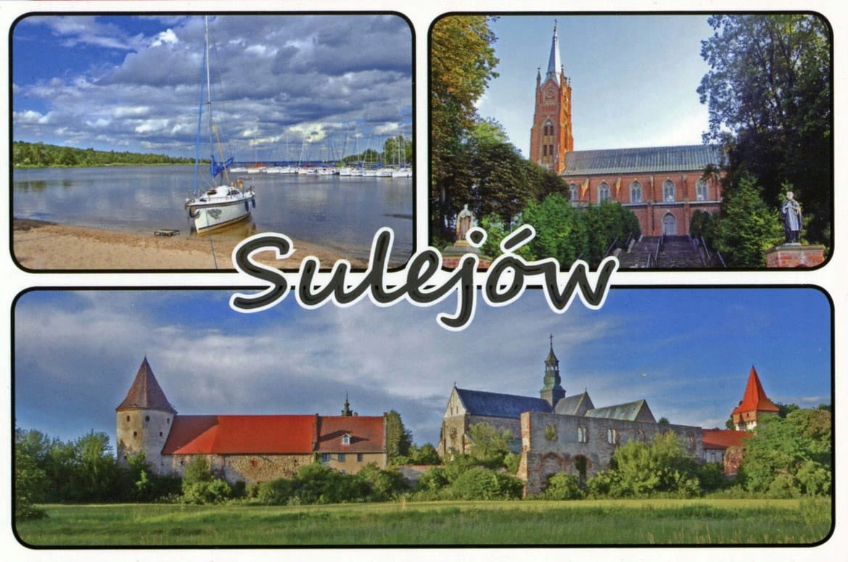
Sulejów kiedyś vs dziś
Czyli jak sulejów zmienił się na przestRzeni lat
Wykonał Jakub Czeczotka kl 1 r.sz.2022/2023

Slide 2
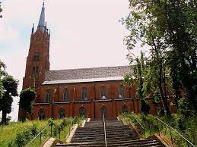
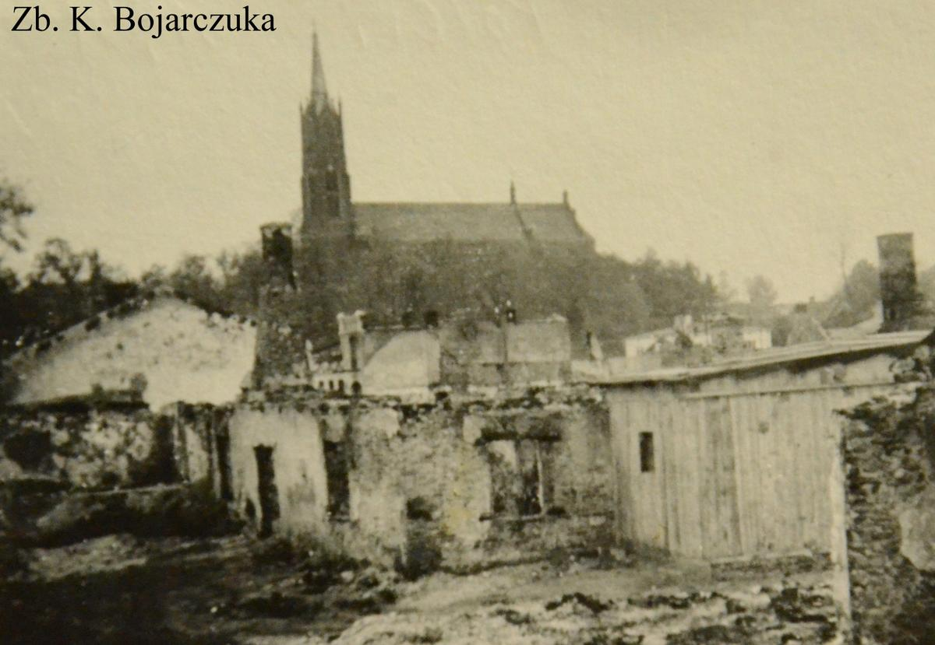
Kościół Św Floriana
Kościół Św Floriana w Sulejowie jest jednym z niewielu obiektów gminy Sulejów który zachował się po bombardowaniu Sulejowa przez oddziały Niemieckie. Powstał w 1901-1903 roku
Dziś
Kiedyś

Slide 3
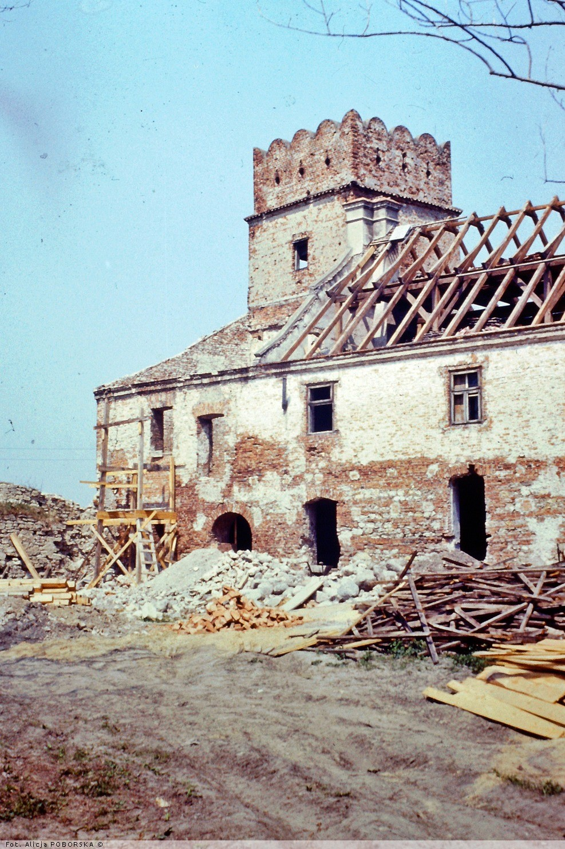
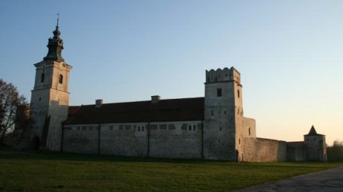
Podklasztorze
zespół klasztorny opactwa cysterskiego w Sulejowie – położony w Podklasztorzu (obecnie dzielnica Sulejowa) jeden z najlepiej zachowanych zespołów cysterskich w Polsce, będący zabytkiem architektury romańskiej. 22 października 2012 roku obiekt został wpisany na listę Pomników historii[1].
Najistotniejszymi zachowanymi jego elementami są:
Kościół św. Tomasza Kantuaryjskiego – trójnawowa bazylika z transeptem. Jako zakończenie budowy przyjmowana jest data konsekracji kościoła, rok 1232. Bryła kościoła zachowała się w nienaruszonym układzie. Front kościoła zdobi romański portal i rozeta. Wyposażenie świątyni pochodzi z okresu baroku i rokoka.
Skrzydło wschodnie klasztoru, jego jedyna zachowana część, w której obecnie znajduje się muzeum. W skrzydle tym zachował się także późnoromański kapitularz i gotyckie krużganki. Sklepienie kapitularza opiera się na jednej kolumnie, umieszczonej w środku pomieszczenia. Skrzydło południowe, pochodzące z XVI wieku, jest w ruinie. Dawniej trzy skrzydła klasztoru i kościół otaczały wirydarz.

Slide 4
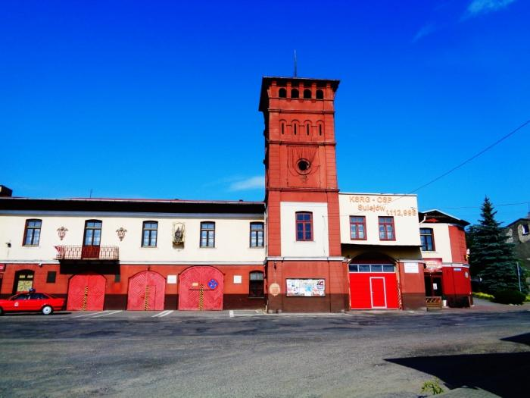
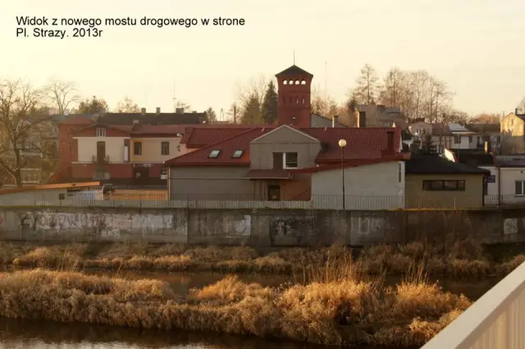
Plac Straży
Dziś

Slide 5
Sulejów Informacje
Sulejów – miasto w powiecie piotrkowskim, województwie łódzkim, siedziba gminy Sulejów, nad rzeką Pilicą i Radońką. Według danych GUS z 31 grudnia 2019 r. miasto liczyło 6177 mieszkańców. W latach 1975–1998 miasto administracyjnie należało do woj. piotrkowskiego. Po zbudowaniu w latach 1969–1973 tamy na Pilicy w Smardzewicach (w pobliżu Tomaszowa Mazowieckiego) i spiętrzeniu rzeki, w pobliżu miasta powstał Zalew Sulejowski. Miasto położone jest 15 km od Piotrkowa Trybunalskiego i 64 km od Łodzi.
Sulejów pierwotnie należał do Małopolski, był osadą w powiecie opoczyńskim w ziemi sandomierskiej, w ramach której stanowił część ziemi radomskiej. Następnie Sulejów włączono do ziemi sieradzkiej. Prywatne miasto duchowne, własność opactwa cystersów w Sulejowie, położone było w końcu XVI wieku w powiecie piotrkowskim województwa sieradzkiego.

Slide 6
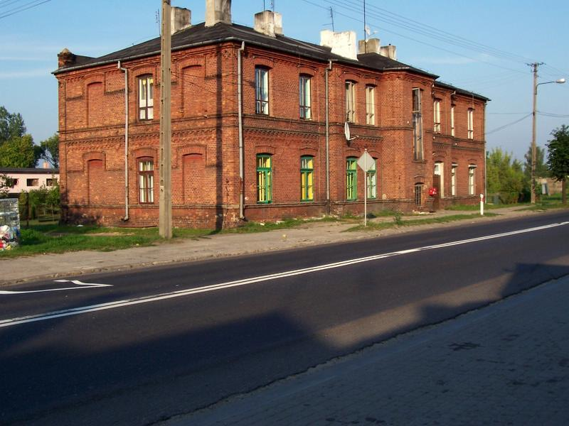
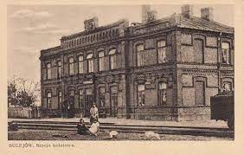
Stacja Kolejowa wąskotorowa
Kiedyś Dziś

Slide 7
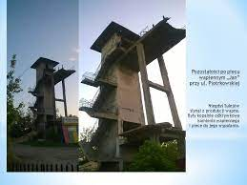
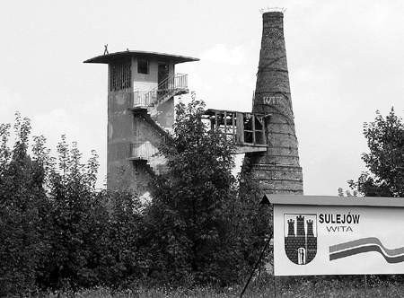
Piece wapienne
Dziś Kiedyś

Slide 8

Godło Sulejowa
Herb przedstawia w srebrnym polu herbowym czerwony ceglany mur miejski z otwartą bramą, a na nim trzy czerwone, blankowane, ceglane wieże. W prześwicie bramy widnieje czarna sylwetka strażnika skierowana w prawo, trzymającego czarną halabardę opartą o podłoże. Środkowa baszta na murze jest najwyższa i nieco grubsza od pozostałych, dwie boczne – niższe, równej wysokości.

Slide 9
                Koniec. Dziekuje za uwagę!! ☺

